Slide 1
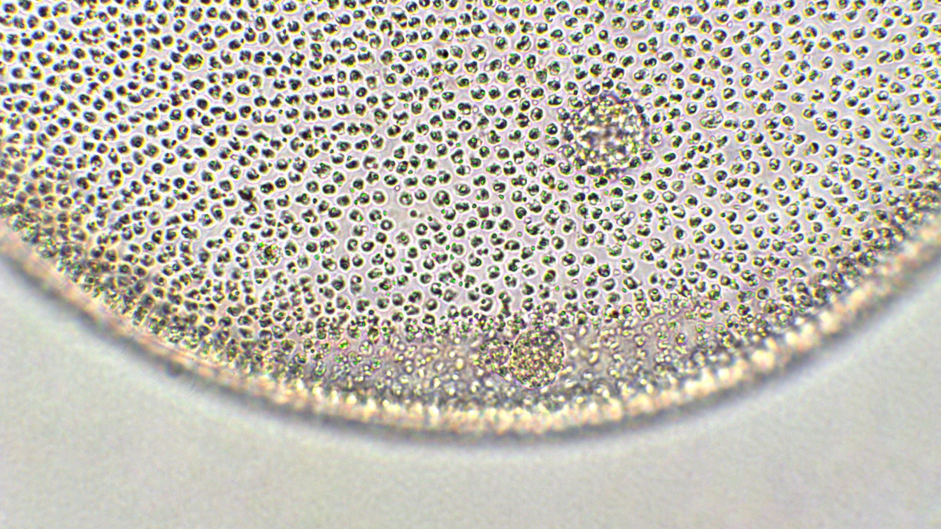
CCA 5972 – Comunicação, meio ambiente e políticas públicas
AULA 3 – 30/08/2023

Slide 2
Roteiro geral da aula
Colheita do exercício sobre discursos ambientais
1
Exposição dialogada sobre "Diante de Gaia: Oito Conferências sobre a Natureza no Antropoceno"
2

Slide 3
Colheita do exercício
Características de qual(is) discurso(s) vocês identificam?
Como elas se manifestam? Por exemplo: quais as palavras mais usadas? Quais as imagens escolhidas? Quem são as fontes consultadas?
Que outras abordagens poderiam ser feitas? Pense a partir dos discursos ambientais que não apareceram.

Slide 4
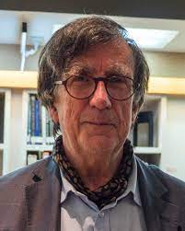

Slide 5
Conferências "em pares"
1ª e 2ª tratam da noção de potência de agir;
3ª e 4ª introduzem os protagonistas – Gaia e o Antropoceno;
5ª e 6ª definem quais povos estão em luta para a ocupação da Terra e a época em que eles se encontram;
7ª e 8ª exploram a questão geopolítica dos territórios em luta.

Slide 6
1ª Conferência - Sobre a Instabilidade da Noção de Natureza
Não é crise nem emergência: é mutação;
Loucura: negacionismo e geoengenharia como duas faces da mesma moeda;
Não existe cura para o pertencimento ao mundo.

Slide 7
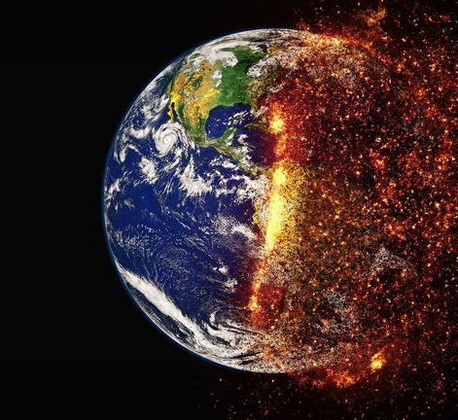
1º deslocamento narrativo
De aquecimento global para mudança climática
Estrategista republicano Frank Lutz;
De facto e de jure: descrever é prescrever.

Slide 8
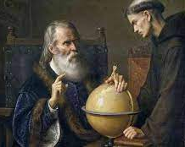
2ª Conferência - Como não (des)animar a natureza
Crítica às distinções binárias: humanos e não humanos, natureza e cultura;
A Terra que se Move (Galileu) e a Terra que se comove (Michel Serres) e a reação das inquisições religiosa e econômica;
No lugar de sujeitos e objetos, actantes (existência e significação como sinônimos).

Slide 9
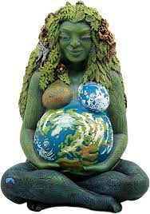
3ª Conferência - Gaia, uma figura (enfim profana) da natureza
Paralelo entre Galileu e Jame Lovelock;
Os agentes de Gaia não desanimados nem superanimados;
Gaia não é totalidade: é antissistema.

Slide 10
4ª Conferência - O Antropoceno e a destruição (da imagem) do Globo
Comunidade científica geológica: Antropoceno não é consenso, mas fim do Holoceno é;
Anthropos do Antropoceno não é humanidade unificada;
Críticas às totalizações forçadas ("pensar globalmente").

Slide 11
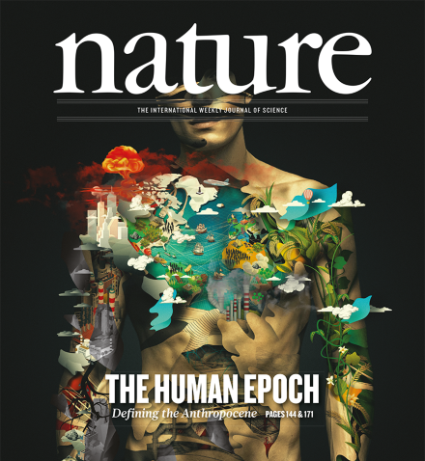

Slide 12
5ª Conferência - Como convocar os diferentes povos (da natureza)?
5 variáveis para pensar os coletivos:
por qual autoridade suprema eles se pensam convocados?
qual limite dão a seu povo?
em qual território eles pensam habitar?
em qual época eles têm a certeza de se encontrar?
qual é o seu cosmograma?

Slide 13
Aquetetona
6 qualificações:
exterior
unificada
inanimada
seus decretos são indiscutíveis
seu povo é universal
a época em que ela se situa é a de todos os tempos.

Slide 14
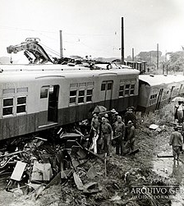
6ª Conferência - Como (não) terminar com o fim dos tempos?
A partir do século XVII: a era das certezas;
Desinibiação modernista: seguir adiante;
Perspectiva temporal: antes, durante ou depois do apocalipse.

Slide 15
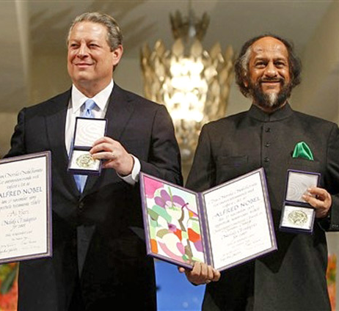
7ª Conferência - Os estados (da natureza) entre guerra e paz
Estamos em guerra: IPCC e o Nobel da Paz (2007);
Inimigos x adversários - crítica à "guerra pedagógica";
Passar de um regime de paz aparente para um regime de paz possível.

Slide 16
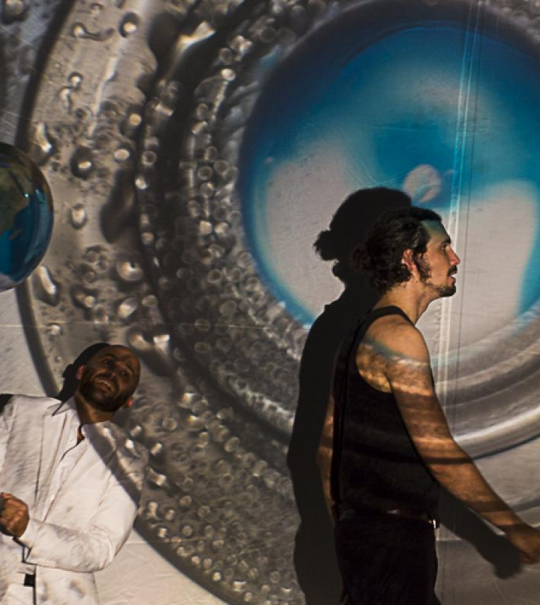
8ª Conferência - Como governar os territórios (naturais) em luta?
É preciso enfrentar decisões sobre modos de ser e estar no mundo;
Projeto Gaïa Global Circus (2011 a 2013);
Duas direções possíveis para governar em tempos de mutação ecológica: por cima (apelo à Natureza) ou por baixo (a partir do solo).

Slide 17
“Diferentemente do que em geral se acredita, a famosa tragédia dos comuns não provém da impotência dos indivíduos de esquecer seus interesses egoístas porque seriam incapazes de se dedicar por muito tempo ao “bem de todos”. A tragédia se origina da crença recente de que só se pode calcular o interesse do indivíduo - Estado, animal ou humano, seja o que for - por um único modo, situando a entidade em um território que pertence só a ela e sobre o qual ela reinaria soberana, e jogando “fora” o que não deve ser levado em consideração. Isso é novo, tanto quanto a artificialidade desse tipo de cálculo, que sublinha o termo técnico “externalização” - sinônimo exato de negligência calculada e, consequentemente, de irreligião. Para encontrar o mundo - e talvez também o sentido (do) comum -, a solução não é apelar para a Totalidade, que de qualquer forma não existe, e sim aprender a representar, de forma diferente, o território ao qual pertencemos. Isso nos permitirá, em seguida, modificar o que pretendemos defender, em nome do egoísmo sagrado. No fundo, trata-se de internalizar as inúmeras invasões das quais descobrimos, pouco a pouco, que dependemos para nossa subsistência” (LATOUR, 2020, p. 422 – 423).

Slide 18
Lembretes importantes
Nossa próxima aula será apenas no dia 20/9;
Esta aula será no IEA/USP, no colóquio "As Amazônias, destinos compartilhados";
Há os primeiros capítulos de "Banzeiro Òkòtó: uma viagem à Amazônia centro do mundo" (BRUM, 2021) para leitura;
Endereço exato do colóquio é: Sala Alfredo Bosi, Rua Praça do Relógio, 109, Cidade Universitária, São Paulo.
http://www.iea.usp.br/eventos/ii-semana-franco-uspiana-cientifica-6

